Slide 1
Migration von Eclipse 3.x nach Eclipse 4 MT-FS13-05 Rothenbühler Mike

Slide 2


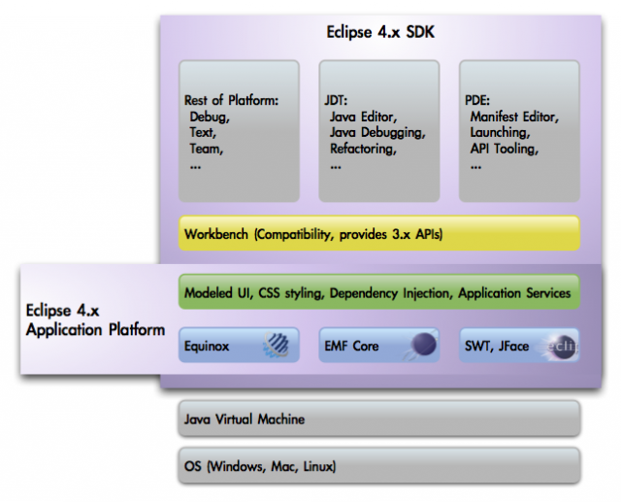
Umfeld / Ausgangslage
Notes:
Die SBB IT
mehreren Projekten Eclipse 3.x Rich Client Platform (im Folgenden RCP genannt) im Einsatz.
Eclipse bietet die Rich Client Platform an: Eclipse RCP (Rich Client Plattform) ist eine Plattform zur Entwicklung von Desktop-
Anwendungen. Sie stellt ein Grundgerüst bereit, das um eigene Anwendungsfunktionalitäten
erweitert werden kann. Evtl. mehr aus http://www.ralfebert.de/archive/eclipse_rcp/EclipseRCP.pdf
Eclipse 4 ist neue Version mit vielen Erneuerungen, Eclipse 3 nicht mehr weiterentwickelt und unterstützt
Neben der Vereinfachung wurden moderne Konzepte wie Dependency Injection und Declarative Styling eingeführt TODO mehr
Die neue Version Eclipse 4 RCP wurde bereits in mehreren neueren Projekten eingesetzt und hat sich bewährt.

Slide 3
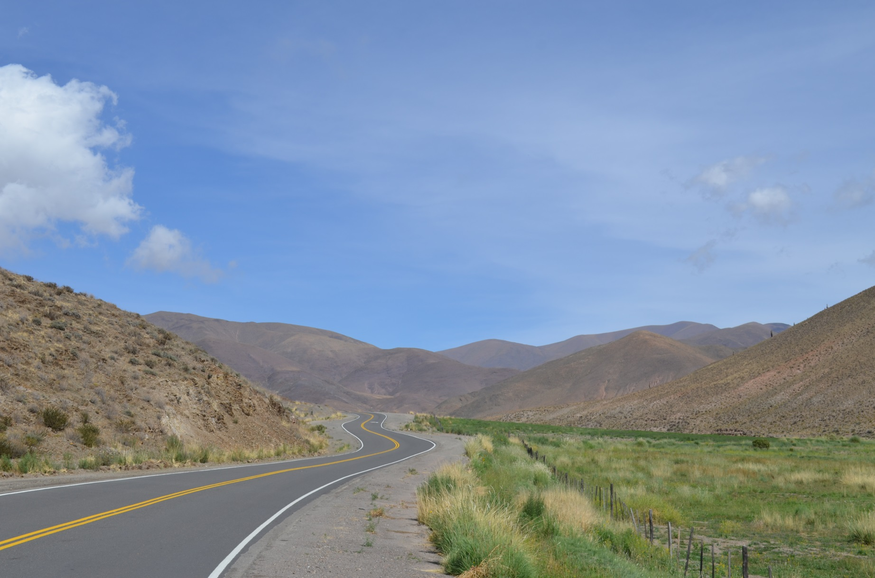

Problemstellung
Notes:
Mit Version 4 kamen einige Änderungen
Andere APIs
Migration nicht einfach so zu bewerkstelligen
RCS beispielhaft migrieren
Das Rail Control System (RCS) ist eine der grössten Eclipse RCP Anwendungen bei den SBB. RCS soll mindestens noch 10 Jahre im Einsatz sein und kontinuierlich ausgebaut werden
Bei dem RCS Client handelt es sich um die grösste Eclipse RCP Applikation der SBB mit folgenden Kennzahlen:
• 70 Plugins
• über 10 Hauptfenster
• Dutzende von Dialogen
• 270‘000 Zeilen Code
RCS wird zur Disposition des Zugverkehrs auf dem gesamten Streckennetz der SBB verwendet
Folgende Punkte nicht negativ beeinflussen:
• Funktionalität
• Performance
• Stabilität
• Usability
• Look and Feel

Slide 4

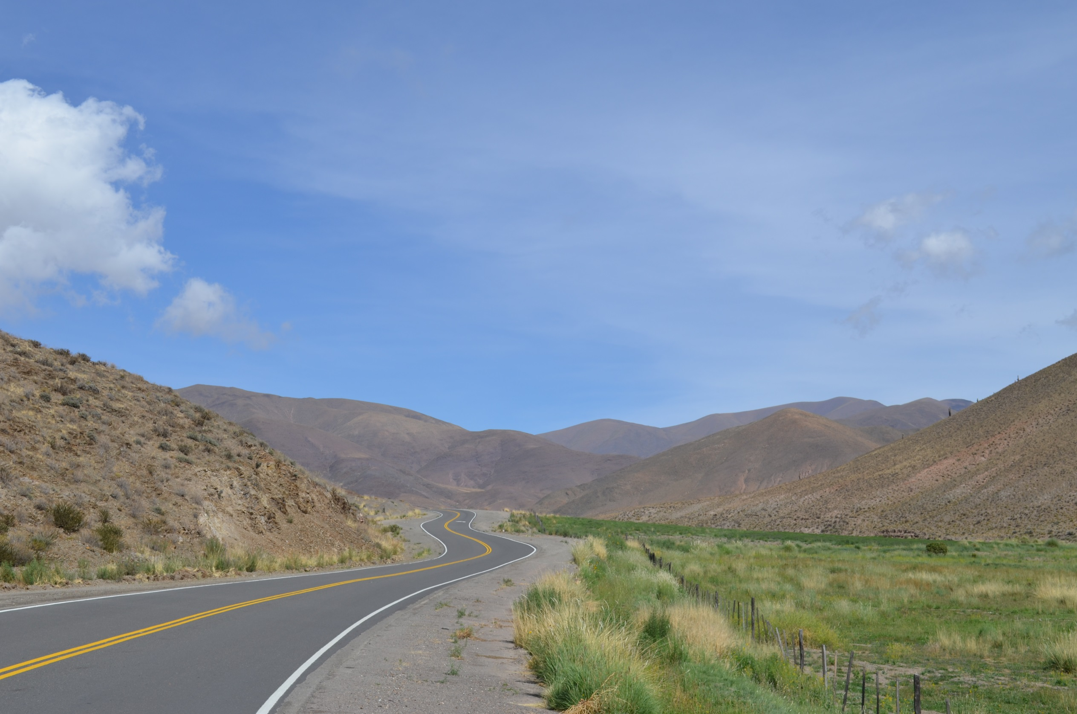

Slide 5
Projektverlauf
Projektantrag
Plattform einrichten
Aspektermittlung Aspekt 1 -4 bearbeiten → Handbuch, Bericht
Aufräum-Iteration

Slide 6
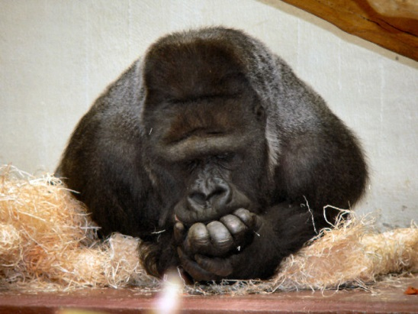


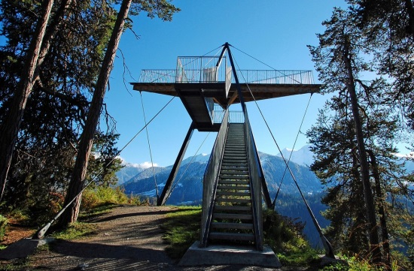

Projektverlauf
Phase 1
Phase 2
Phase 3
Aspekt Iteration
Resultat
Projektbericht Projekthandbuch

Slide 7
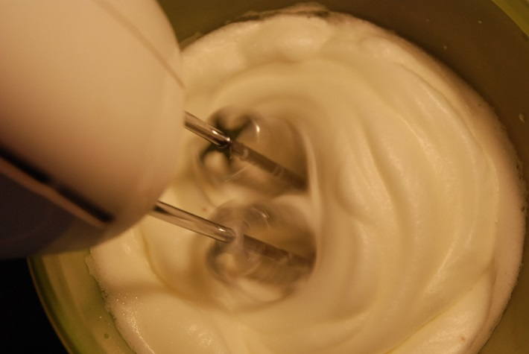

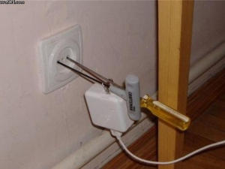
Ergebnisse
Projektbericht Projekthandbuch

Slide 8
Vorbereitung/A-Ermittlung

Slide 9
Mixing E3 / E4

Slide 10
DI / Adapters

Slide 11
Command, Handler, Menu, Key Binding

Slide 12
Services

Slide 13
Resultat
Was?

Slide 14
Fazit
Ja Nein Aber

Slide 15
Fragen
?

